Slide 1


О ходе подготовки к проведению
ХХIХ Всемирной зимней универсиады 2019 года в городе Красноярске.

Slide 2

Ключевая статистика Зимней универсиады - 2019
Сроки проведения: 2-12 марта 2019 года.
Участники: 3 050 членов официальных делегаций из 50 стран-участниц.
Волонтеры: 5 000 человек.
Спортивные соревнования:
хоккей;
горнолыжный спорт;
лыжные гонки;
биатлон;
сноуборд;
керлинг;
фигурное катание на коньках;
шорт-трек.
ИТОГО: 11 видов спорта, 73 комплекта медалей.
8 обязательных видов спорта:
2 опционных вида спорта:
спортивное ориентирование
(лыжные дисциплины);
фристайл.
1 демонстрационный вид спорта:
хоккей с мячом.

Slide 3
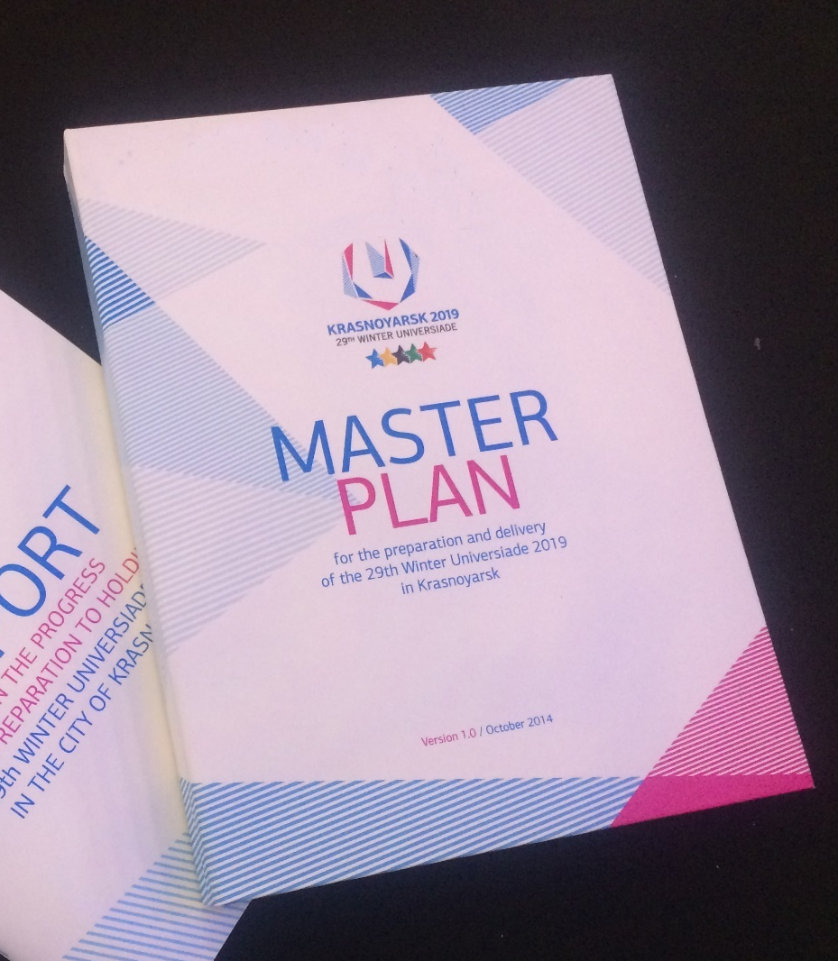
Мастер-план 2.0
Ключевым документом процесса планирования деятельности по подготовки и проведению XXIX Всемирной зимней Универсиады 2019 года в г. Красноярске является Мастер-план Игр (текущая версия 2.0 представлена на заседании исполнительного комитета FISU 01 июля 2015 г. в г. Кванджу, республика Корея).

Slide 4
49 функциональных направлений деятельности Дирекции
ACM Размещение | ACR Аккредитация | ADM АХД | DOP Допинг-контроль | A&D Прибытия и отъезды | BRM Управление брендом | BRP Защита бренда
BRO Телерадио- вещание | CER Церемонии | COP Деятельность города-организатора | C&W Уборка и удаление отходов | CPC Координация, планирование и управление | COM Коммуникации | CC&O Строительство и временные сооружения
CUL Культура | EDU Просвещение | SS Услуги по организации зрителей | FIN Финансы | FR Взаимодействие с FISU | FNS Сервисы для НФСС | FAB Услуги по организации питания
HR Персонал | GR Взаимодействие с госорганами | INT Интернет | KM Управление знаниями | LAN Лингвистические услуги | LGS Наследие и устойчивое развитие | LEG Правовое обеспечение
LIC Лицензирование и мерчандайзинг | LOG Логистика | LOK Образ Игр | MKT Привлечение спонсоров | MED Медицинское обслуживание | MR ервисы для СМИ | PRC Снабжение и закупки
PRT Протокол | PUB Публикации | RTC Тарифный справочник | RIM управление рисками | SEC Безопасность | SIG Вывески и указатели | SPT Организация спортивных соревнований
ITC Технологии | TEM Управление тестовыми мероприятиями | TKT Распространение билетов | TRA Транспортировка | VM управление объектами | UVM Управление деревней | VOL Волонтеры
Notes:
СПИСОК ФУНКЦИЙ ИЛИ ТАБЛИЦА_ПЕРЕЧЕНЬ ФУНКЦИЙ

Slide 5
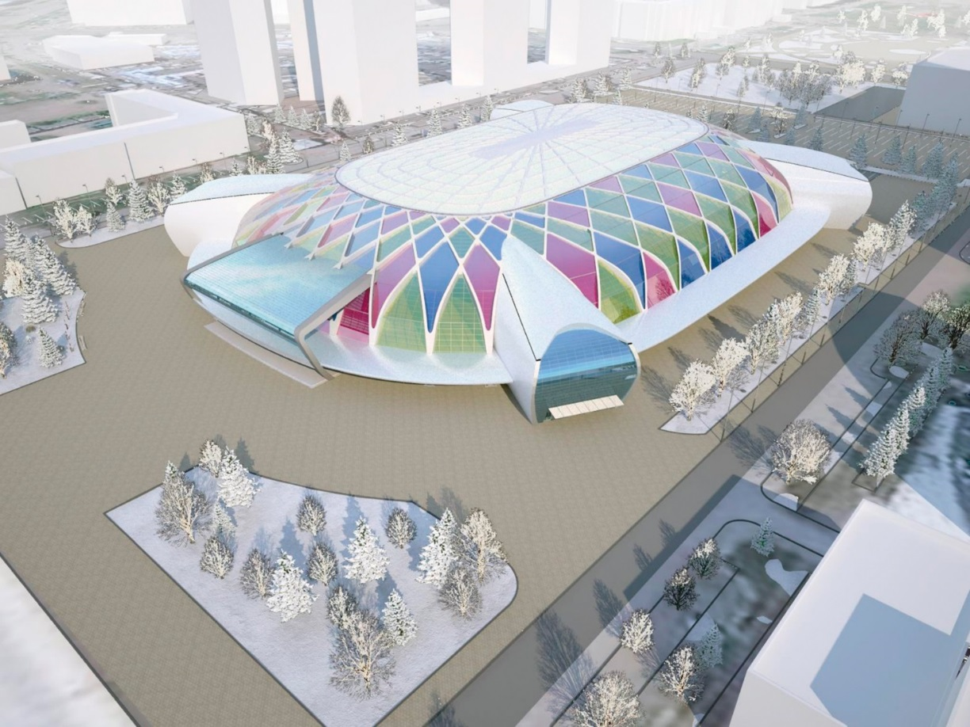
ОБЪЕКТЫ ИГР: СТРОИТЕЛЬСТВО,
РЕКОНСТРУКЦИЯ И РЕМОНТ
Для проведения Игр будет построено, реконструировано и капитально отремонтировано 34 объекта:
спортивные объекты – 22;
медицинские объекты – 5;
объекты Деревни универсиады – 5;
транспортные объекты – 2.

Slide 6
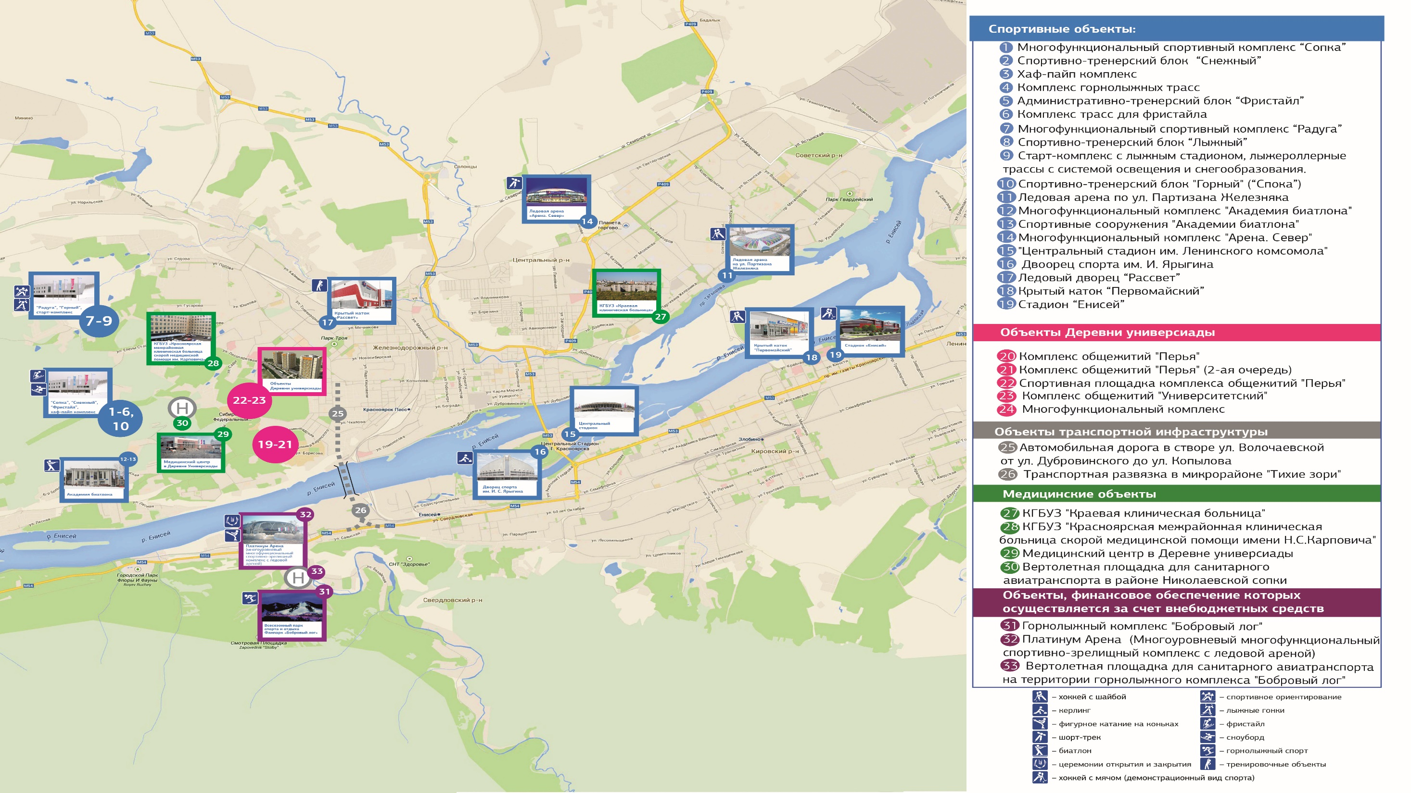



Карта объектов Универсиады - 2019

Slide 7
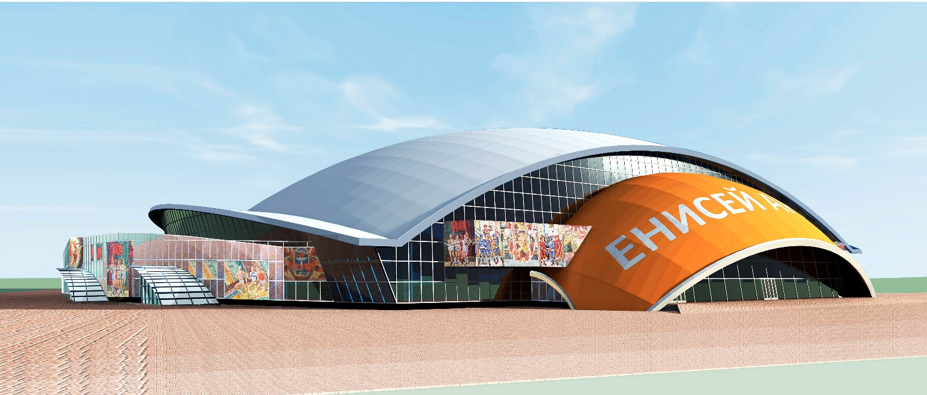
В ПЕРЕЧЕНЬ ОБЪЕКТОВ РЕКОНСТРУКЦИИ ВКЛЮЧЕН СТАДИОН «ЕНИСЕЙ»
Решением организационного комитета в программу соревнований Зимней универсиады-2019 включен хоккей с мячом, в перечень объектов реконструкции включен стадион «Енисей»;
Согласовано с FISU включение хоккея с мячом - показательного вида спорта.
Разработан дизайн-проект крытого стадиона «Енисей» на 5000 мест для проведения соревнований по хоккею с мячом.

Slide 8
Партнеры Зимней универсиады 2019
Октябрь 2015 - первый конкурс по выбору официального спонсора Зимней универсиады 2019
Октябрь 2015 – Генеральным партнером Зимней универсиады 2019 определен
ПАО «ГМК Норильский никель».
Март 2016 – Информационное агентство «ТАСС» становится информационным партнером Зимней универсиады 2019

Slide 9

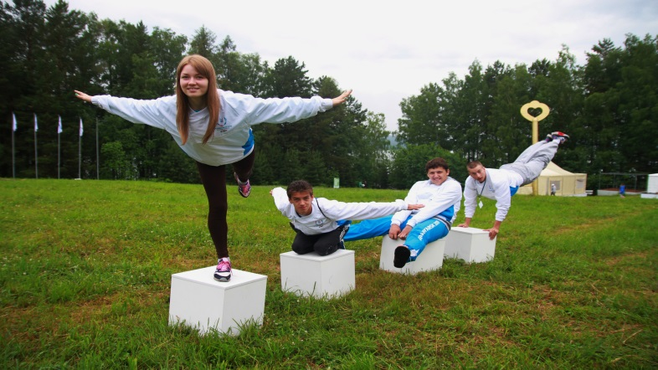
ПРОГРАММА ОБУЧЕНИЯ ПЕРСОНАЛА
И ВОЛОНТЕРОВ ЗИМНЕЙ УНИВЕРСИАДЫ-2019
Формирует профессиональные компетенции волонтеров.
Развивает личностные и социальные компетенции.
Формирует готовность волонтера к дальнейшему развитию.
Наследие волонтерской программы универсиады - крупное межрегиональное молодежное движение событийного волонтерства, способное обеспечить сопровождение любого международного события.

Slide 10
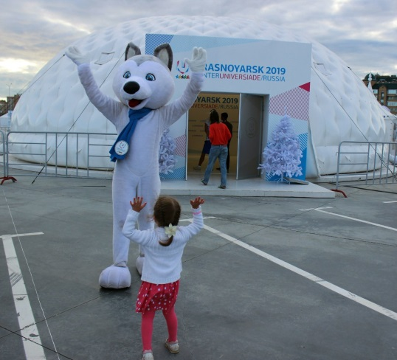
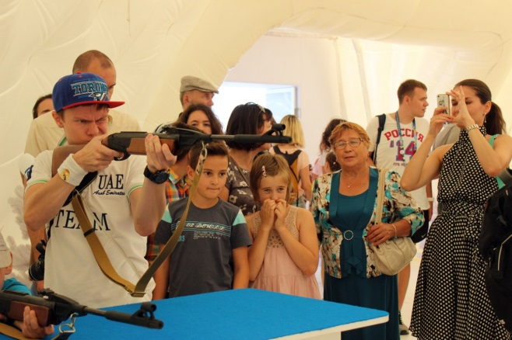
ПРОСВЕЩЕНИЕ
Разработан проект концепции Культурной универсиады:
предложения по всем творческим направлениям
предложения по туристическим маршрутам для гостей и участников Игр
предложения по расположению Парка универсиады
Информационно-просветительский проект «Шатер Универсиады» -
22 360 посетителей в 2015 году. 5 июня 2016 года летний Шатер
открыл новый сезон работы.
В 2016 году:
утверждение плана реализации проекта «Культурная универсиада»
утверждение экскурсионной программы универсиады
согласование места размещения Парка универсиады

Slide 11
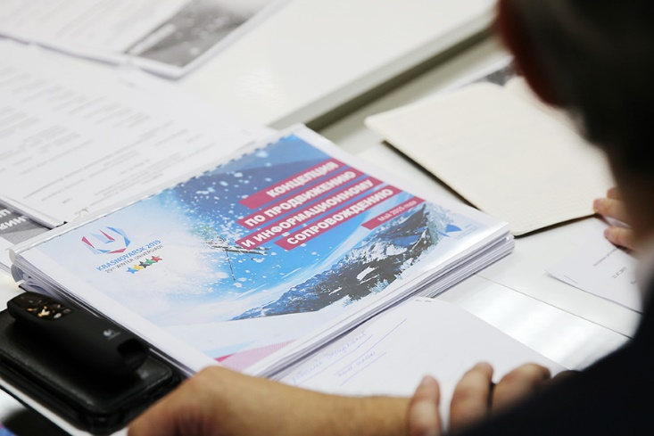
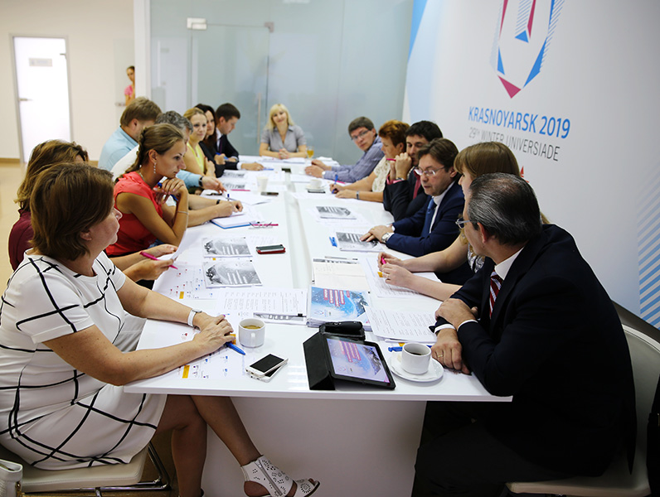
КОММУНИКАЦИИ
Разработаны и утверждены:
- План освещения в государственных средствах массовой информации хода подготовки и проведения Универсиады.
Коммуникационный план Универсиады (план мероприятий по информационному продвижению Зимней универсиады-2019) – за 5 месяцев 2016 года, более 1 396 информационных сообщений в региональных и федеральных СМИ.
Официальный сайт Дирекции – www. krsk2019.ru:
7 000 оригинальных посетителей еженедельно;
информация о всех аспектах подготовки к Зимней универсиаде2019;
- информация размещается на 2-х языках.
Официальные аккаунты Зимней универсиады-2019:
ВКонтаке (6289 подписчиков)
Twitter (1141 подписчиков)
Facebook (2419 подписчиков)
Instagram (3929 подписчиков)

Slide 12

ФИРМЕННЫЙ СТИЛЬ ИГР
Разработан и утвержден фирменный стиль Игр (логотип, талисман, девиз). Утверждение документа запланировано на заседании Организационного комитета в 2016 году.
Логотип
универсиады-2019
WELCOME TO WINTER
100% WINTER
REAL WINTER
Девизы Зимней универсиады-2019
U-лайка
Талисман (маскот)
универсиады 2019

Slide 13

ТРАНСПОРТИРОВКА
Разработаны:
проект маршрутной сети передвижения клиентских групп во время проведения Игр;
система предоставления транспорта участникам и гостям Игр и проект детального предоставления транспорта клиентским группам Игр ;
проект концепции транспортного обеспечения Зимней универсиады 2019, утверждение которой запланировано II квартал 2016 года.
Ведется работа по привлечению партнеров.
Определено количество подвижного состава, необходимого для проведения Игр.
ВСЕГО - 1110 ед., из которых:
563 ед. - легковых автомобилей премиум класса;
230 ед. - легковых автомобилей комфорт класса;
83 ед. - микроавтобус (10-14 мест);
234 ед. - автобус междугороднего типа (40-45 мест).
Зарезервированы лимиты в федеральном бюджете
на приобретение автобусов для участников Игр в размере 2,3 млрд. руб.

Slide 14
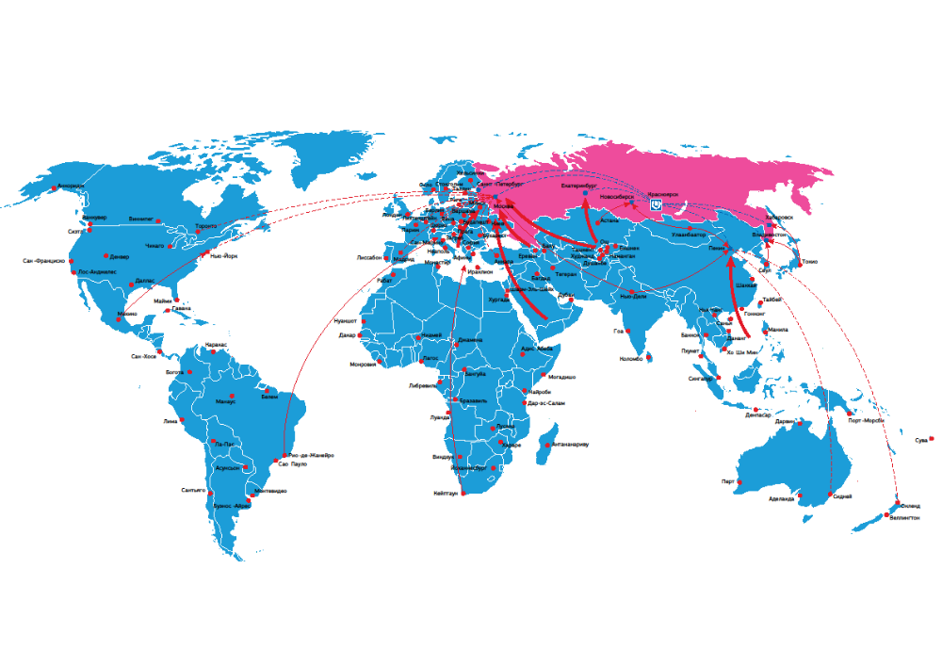
ПРИБЫТИЯ И ОТЪЕЗДЫ
Основным транзитным пунктом для стран Европы, Африки, Америки станет г. Москва (Аэропорты Московского авиационного узла: Шереметьево, Домодедово, Внуково).
Основным транзитным пунктом для стран Юго-Восточной Азии и Океании станут города: г. Пекин (Пекинский международный аэропорт), г. Владивосток (Аэропорт Владивосток).
Основная нагрузка ляжет на аэропорт «Емельяново» (80% прибывающих), железнодорожный вокзал и автовокзал города Красноярска.
Определены сервисы функции "Прибытия и отъезды», которые будут оказываться во всех основных пунктах прибытия и отъезда, а также в транзитных зонах.

Slide 15
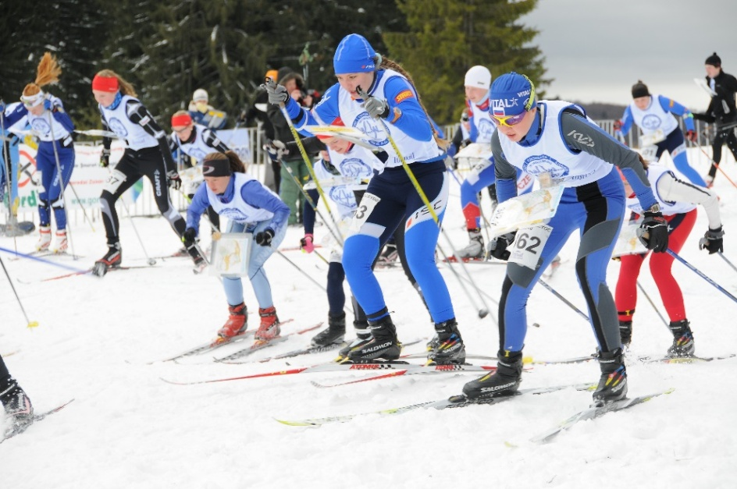
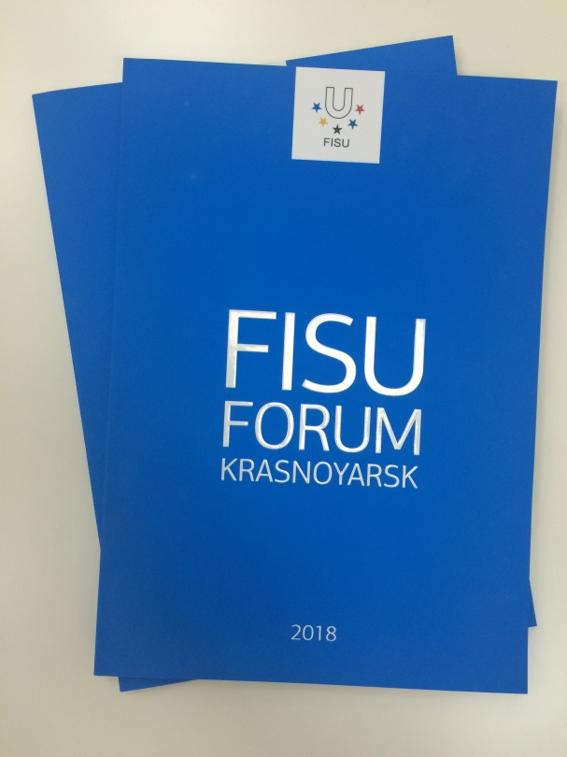
Утвержденные тестовые мероприятия
Чемпионат мира
по лыжному ориентированию
Дата проведения:
5 – 13 марта 2017 года.
Форум ФИСУ
Дата проведения:
август 2018 года.

Slide 16
Планы на будущее
Проведение организационного комитета в рамках проведения Красноярского экономического форума 2016 года
Утверждение решением оргкомитета плана тестовых мероприятий и программы соревнований;
Утверждение межведомственного комплексного плана по обеспечению безопасности в период подготовки и проведения Игр;
2016 год – начало строительства всех объектов Перечня универсиады;
Утверждение символики Универсиады;
Утверждение операционного транспортного мастер-плана Зимней универсиады-2019 и комплексной схемы организации дорожного движения в г. Красноярске в период подготовки и проведения Игр.

Slide 17
СПАСИБО ЗА ВНИМАНИЕ !
Уразов Максим Сергеевич
генеральный директор АНО «Исполнительная дирекция
ХХIХ Всемирной зимней универсиады 2019 года
в городе Красноярске».
Тел. 8-923-770-2019
E-mail: max@krsk2019.ru

